Slide 1
Interfaces en Repositories

Slide 2
Abstracte klassen
Wat valt op bij de Animal en Car klasse?
Animal
Car
Cat
Dog
Limousine
Sedan
Truck
Notes:
De klassen worden nooit geïnstantieerd. Het klinkt niet logisch om een nieuw dier aan te maken; het ligt meer voor de hand om een nieuwe Cat aan te maken. Hetzelfde is van toepassing op de auto’s. Als iets dus onlogisch of ongewenst is, wil je typisch ook voorkomen dat het plaatsvindt.

Slide 3
Abstracte klassen
Worden niet geïnstantieerd
Animal {abstract}
Car {abstract}
Cat
Dog
Limousine
Sedan
Truck
Notes:
Waarom maak je klassen abstract? Omdat de bedoeling van een klasse duidelijk vast wilt leggen.
Met abstract leg je vast dat het niet de bedoeling is dat deze klasse wordt geïnstantieerd.

Slide 4
Abstracte methode
Probleem bij inheritance
public class Animal
{
private string name;
public Animal(string name)
{
this.name = name;
}
public virtual void MakeNoise()
{
// Empty. Don’t know what to do
// here. Cat and dog implement
// this method.
}
}
Animal
name: String
Animal(name: String) makeNoise()
Cat
Cat(name: String) makeNoise()
Dog
Dog(name: String) makeNoise()
Notes:
Reden om de methode wel te definiëren is dat we wel willen dat ieder dier een geluid kan maken.
Er valt niets in te vullen voor de virtuele methode MakeNoise! Waarom dan een method body?

Slide 5
Abstracte methode
Alleen in abstracte klasse
Is alleen een declaratie
Implementatie staat in concrete subklassen
Animal {abstract}
name: String isAsleep: Boolean
Animal(name: String) makeNoise() {abstract} goToSleep() wakeUp()
Cat
Cat(name: String) makeNoise()
Dog
Dog(name: String) makeNoise()

Slide 6
Abstracte code
public abstract class Animal
{
public abstract void MakeNoise();
}
public class Dog : Animal
{
public override void MakeNoise()
{
// Code
}
}
Notes:
Als conventie: eerst de access modifier, dan de abstract modifier. Omwisselen is syntactisch correct, overigens (abstract public …).
Indien je in een niet-abstracte klasse een methode wilt overriden dan gebruik je het keyword virtual in plaats van abstract.

Slide 7
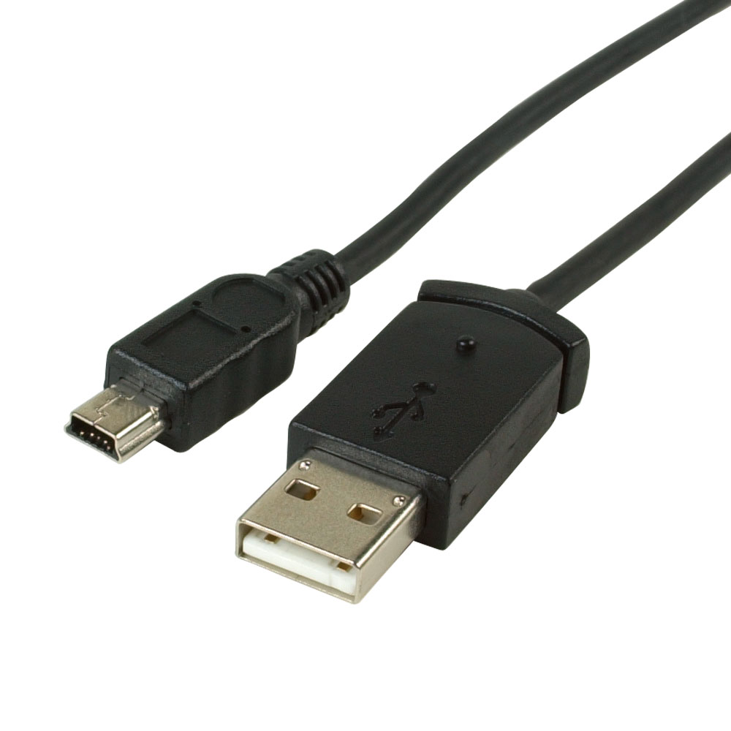
Interfaces
USB
HDMI
FireWire
Notes:
Van te voren is niet bekend welke apparaten allemaal aan de USB-interface kunnen hangen. Wat van belang is dit alle apparaten voldoen aan de afgesproken standaard.
Het apparaat moet aan de juiste hardware-interface voldoen (anders past de connector niet). Daarnaast moet aan het communicatie-protocol worden voldaan (software-interface).
We definiëren een interface, die toekomstige classes kunnen implementeren

Slide 8
Interfaces
Legt afspraken vast voor klassen
Functies, parameters en return waarden
C# kent ook properties in interfaces (liever niet)
Wordt geïmplementeerd door een klasse
Notes:
Voorbeelden interactief uitwerken helpt bij de begripsvorming van dit onderwerp. Denk bijvoorbeeld aan:
Het sorteren van een klasse (als brug ook alvast naar IComparable).
Het bepalen van alle kostenposten (niet alleen employees maar ook machines).
De kern hierbij is dat de klassen die een interface implementeren, vaak niets overeenkomstigs hebben buiten de interface om.

Slide 9
Wat te gebruiken?
Generalisatie herkend?
“Normale” klasse
nee
Inheritance
ja
ja
Is het nodig de base klasse te instantiëren?
nee
Is er code relevant voor alle afgeleide klassen?
Abstracte klasse
ja
nee
Interface
Notes:
Generalisatie herkend: zijn er, voor de entiteit die je bekijkt, zaken die ook voor andere entiteiten in je probleemgebied van toepassing zijn? Is dit niet het geval, dan wordt het een “normale” klasse, zonder gebruik te maken van inheritance.
Is er wel een generalisatie herkend, vraag je dan af of je een instantie aan wilt maken van de base klasse. (Met aanmaken wordt het gebruik van het keyword “new” bedoeld, bijvoorbeeld Car c = new Car();.) Weet je zeker dat je dit wilt, dan gebruik je inheritance door je base klasse geen verdere eigenschappen toe te kennen (dus geen abstract noch interface).
Denk je dat je de base klasse niet wilt instantiëren, vraag je dan af of er code benodigd zal zijn die voor alle afgeleide klassen van toepassing is. Denk hierbij ook aan mogelijke uitbreidingen als je al bezig bent met je applicatie. Is dit het geval, dan wordt de base klasse abstract. Is dit niet het geval en dwing je dus alleen een structuur af, dan wordt het een interface.

Slide 10
In het .NET framework
IComparable
Geeft aan dat een klasse sorteerbaar is
IComparer
Geeft aan de een klasse kan sorteren
IEnumerable
Iets wat in een foreach werkt
IReadOnlyCollection
Een lijst die niet gewijzigd kan worden
Notes:
Via deze sheet moet het duidelijker worden dat interface doorgaans gedrag modelleren. We geven niet aan hoe een klasse precies gesorteerd wordt (dat is een implementatiedetail), maar wel dat deze gesorteerd kan worden. Andere klassen kunnen gebruik maken van dit feit en dus die klasse sorteren, al is de manier waarop onbekend. Op eenzelfde manier kan een IComparer gebruikt worden om klassen van een bepaald type te sorteren: de interface dwingt af dat deze een methode Compare(object a, object b) moet hebben.
IEnumerable is een manier om bijvoorbeeld een lijst readonly te retourneren. Een List realiseert de IEnumerable interface, waardoor we deze dus kunnen gebruiken in een foreach loop. Daarnaast kunnen we door een methode of property het type IEnumerable te laten retourneren ervoor zorgen dat de aanroeper van deze methode, de collectie niet kan veranderen: IEnumerable heeft immers geen Add-methode.
De IReadOnlyCollection is vergelijkbaar; het verschil zit vooral in de semantiek. IEnumerable heeft bijvoorbeeld geen Count-property, omdat we een voor een door een collectie heenlopen. IReadOnlyCollection heeft dit wel, omdat dit een interface is voor een hele collectie (lijst). Beide kun je gebruiken om een lijst readonly te retourneren, maar welke je kiest geeft aan wat het verwachte gebruik is: de semantiek.

Slide 11
Een voorbeeld
<<interface>> IWeapon
attack(p: Player)
<<interface>> ICarryable
pickUp(p: Player)
<<interface>> IWearable
wearBy(p: Player)
<<interface>> IHarmful
touch(p: Player)
1
Sword
damage: Integer
pickUp(p: Player) attack(p: Player)
Trap
pickUp(p: Player) touch(p: Player)
Helmet
armor: Integer
pickUp(p: Player) wearBy(p: Player)
Rope
pickUp(p: Player)
1
Notes:
Een aantal voorbeelden binnen de context van een spel. Met de interfaces beschrijven we het gedrag dat we verwachten of ondersteunen. De klassen zijn concrete zaken die in het spel kunnen voorkomen. Door deze klassen specifieke interfaces te laten realiseren kunnen we heel gemakkelijk lijsten maken van zaken die niet direct een gemeenschappelijkheid hebben. Op deze sheet tonen we als voorbeeld de volgende gevallen:
IWeapon modelleert een wapen wat gebruikt kan worden om een andere speler aan te vallen.
ICarryable modelleert een object wat meegenomen kan worden in de inventory van een speler.
IWearable modelleert iets wat aangetrokken kan worden door een speler.
IHarmful modelleert iets wat bij aanraking schade toebrengt.
Door de klassen de juiste interfaces te laten realiseren kunnen we makkelijk functionaliteit verdelen en combineren.
Een Sword kan in een inventory zitten (ICarryable), en is een wapen (IWeapon).
Een Trap kan in een inventory zitten maar is ook schadelijk: een vaardige speler zou deze kunnen ontmantelen en oprapen (ICarryable) of deze niet opmerken en schade oplopen (IHarmful). Daarnaast bestaat deze uit een Rope en een willekeurig wapen.
Een Helmet kan in een inventory zitten (ICarryable) en kan aangetrokken worden (IWearable).
Een Rope kan alleen meegenomen worden (ICarryable).
Om nog duidelijker te krijgen welke mogelijkheden interfaces bieden, kun je eens kort overwegen hoe een oplossing voor dit scenario er uit zou zien als je _geen_ gebruik zou maken van interfaces.

Slide 12
Repository Pattern
We bieden via een class toegang tot de achterliggende data classes.
Doel is onafhankelijkheid zijn van een specifieke implementatie en eenvoudig de manier van data opslaan kunnen aanpassen.
Notes:
Denk bijvoorbeeld aan de FileExplorer

Slide 13
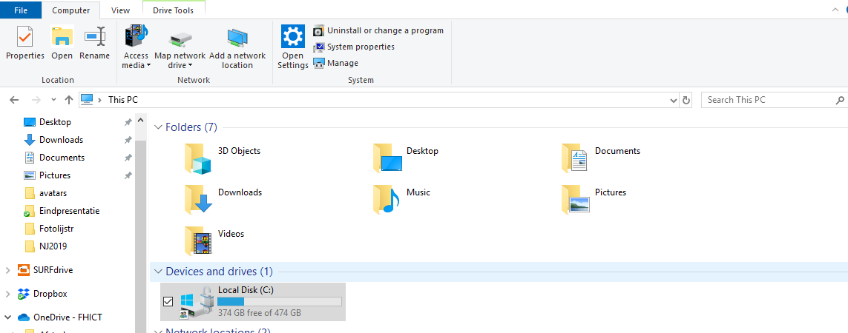
Repository Pattern
File
Manieren van opslaan?
Harde schijf
USB schijf
Netwerk schijf
SQL Database
Weet het nog niet … (dummy)
Één interface
Notes:
Denk aan de manieren hoe we een bestand kunnen opslaan, dat kan op verschillende manieren, maar uiteindelijk bidet je het in Windows altijd via een vaste interface aan. Dit willen we ook doen in onze ontwerpoplossingen naar de data-layer. Het geeft flexibiliteit om te kiezen hoe we het opslaan.

Slide 14
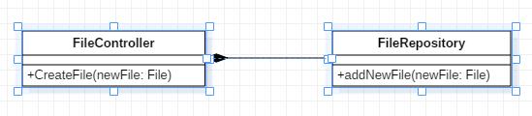
Repository Pattern
Hoe geven we nu de “echte” implementatie mee aan de Repository?

Slide 15
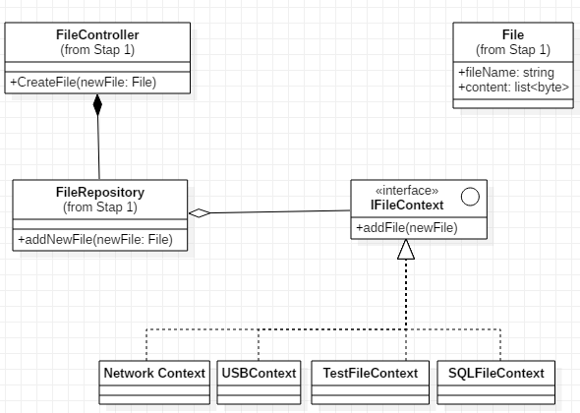
Repository Pattern
Voorzie de repository met een class die verantwoordelijk is voor de opslag (de context).

Slide 16
Repository Pattern
Via de Controller bepalen we wat de context uiteindelijk is
{ IFileContext ctx = new USBContext(); FileRepository rep = new FileRepository(ctx);
…. } (= Dependency Injection)

